Slide 1
Excel输入

Slide 2

目
Excel输入
Contents

Slide 3
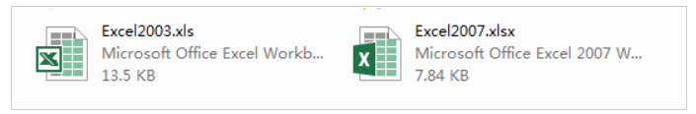

Excel输入
Excel文件
微软的Excel目前有两种后缀名的文件分别为：xls和xlsx。
xls:2007年之前
xlsx:2007年之后

Slide 4
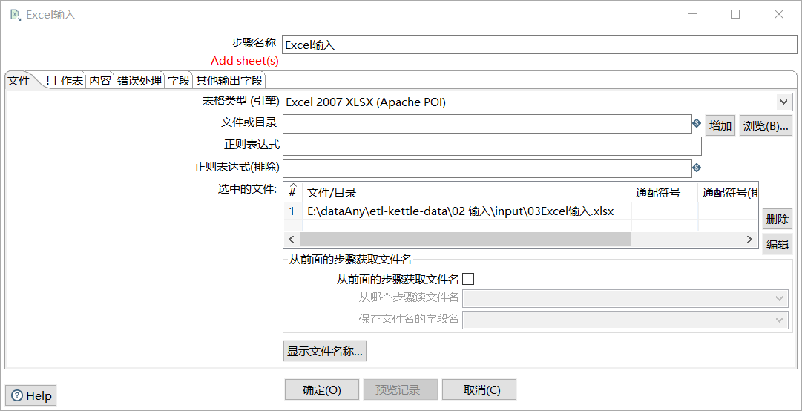
Excel输入
Excel输入
excel表格类型

Slide 5
Excel输入
Excel输入
要抽取的文件

Slide 6
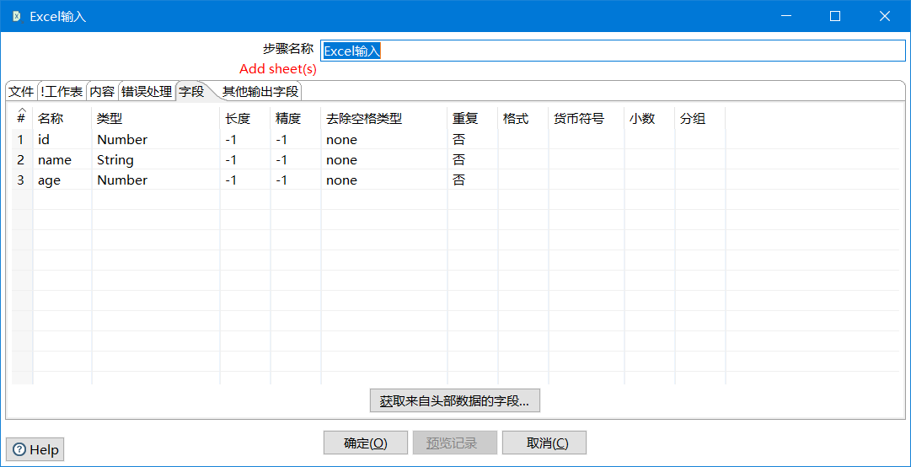
Excel输入
Excel输入
获取头字段

Slide 7
任务
Excel输入
把Excel文件的数据复制到Excel文件
任务

Slide 8

CSV文件输入
分析
输入：Excel输入
输出：Excel输出

